Slide 1
A 구역

Slide 2
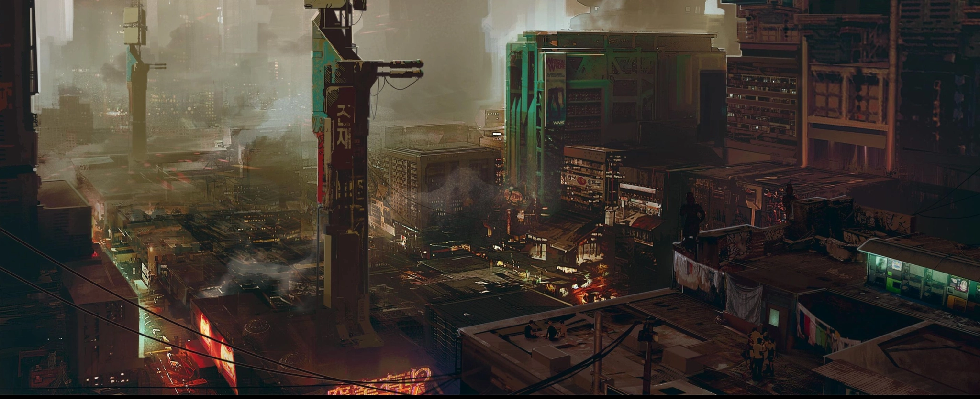
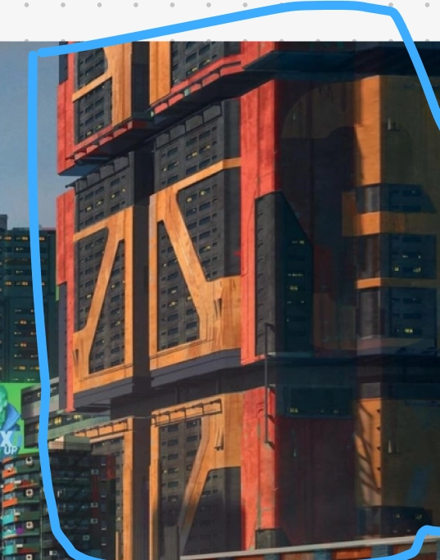
벌집처럼 다닥다닥 붙어있고 환공포증 생길 것 같은 디자인
주거용 아파트가 많고 b구역보다 치안 상태 양호한 편

Slide 3
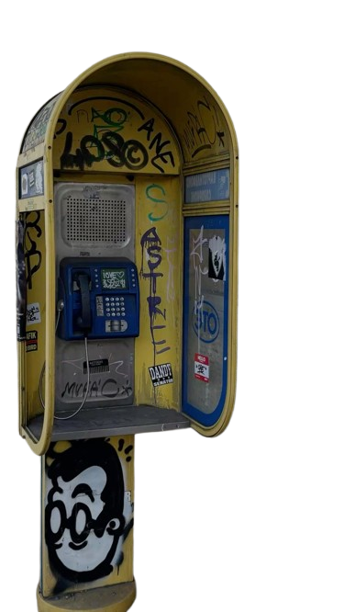

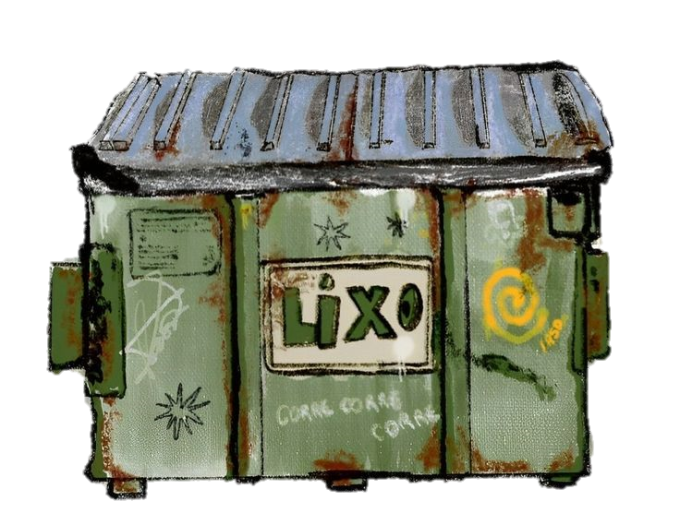
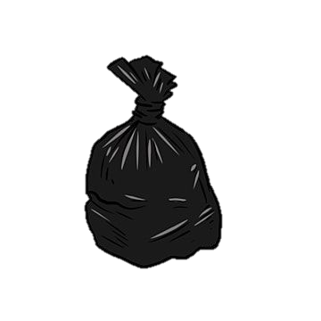
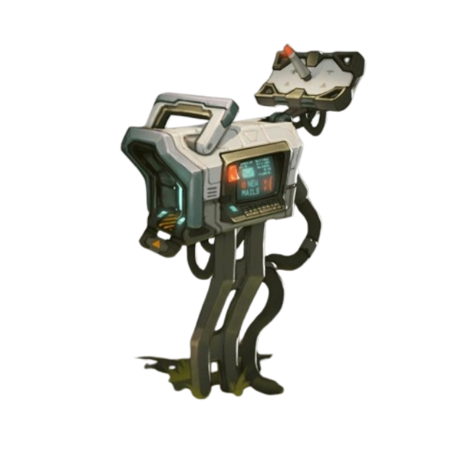
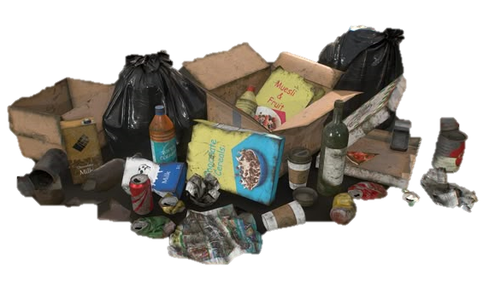
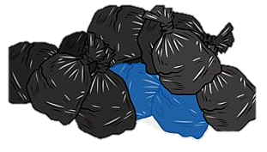
화면 전체적인 분위기?
LED 간판
LED 간판
Notes:
본 컨물을 재활용하여 옆집도 똑같은 집으로.
그 사이에 분리수거장이 있게 해주세염

Slide 4
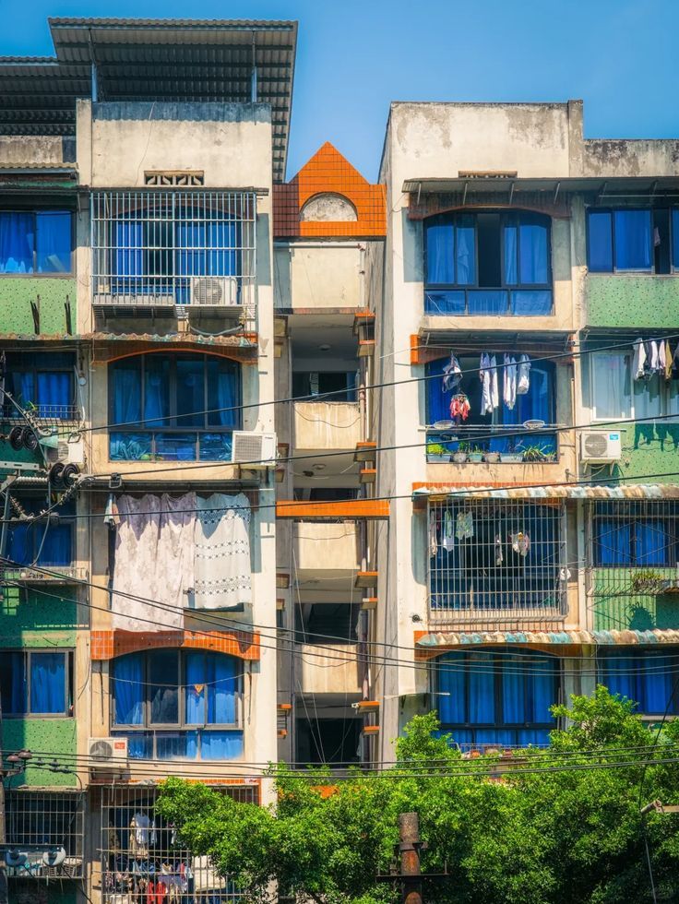
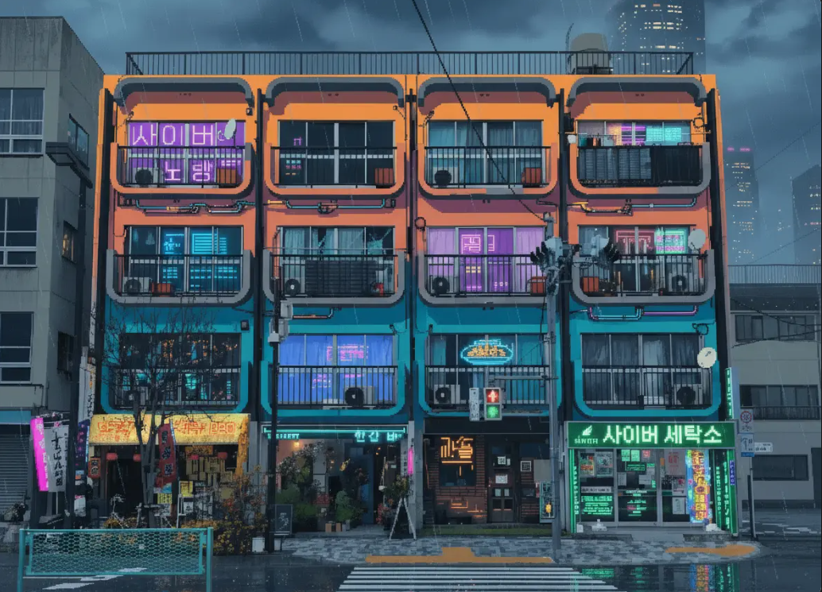
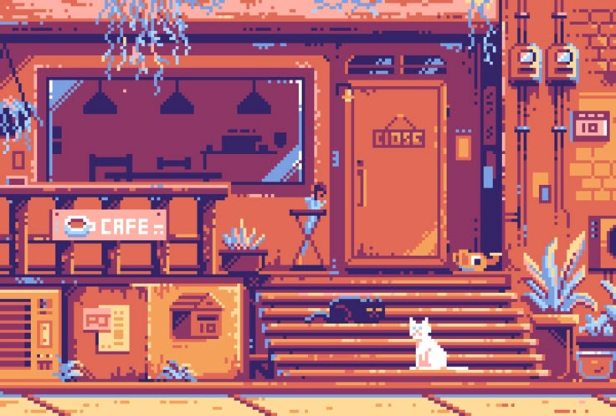
건물 참고
층 수 : 2층
건축 특징 : 벌집 모양의 형태
입구는 중앙에 배치. 계단을 올라가야되는 구조
ㅎ

Slide 5
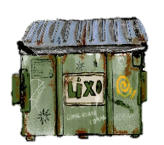

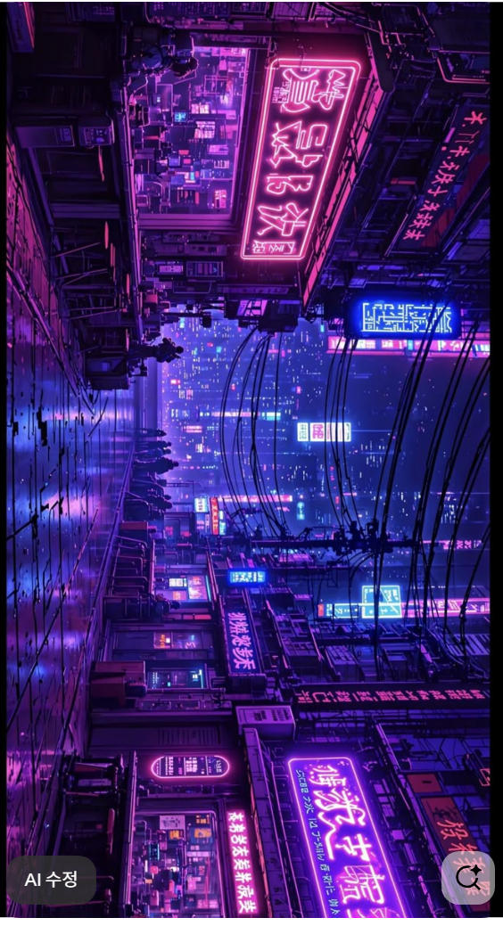
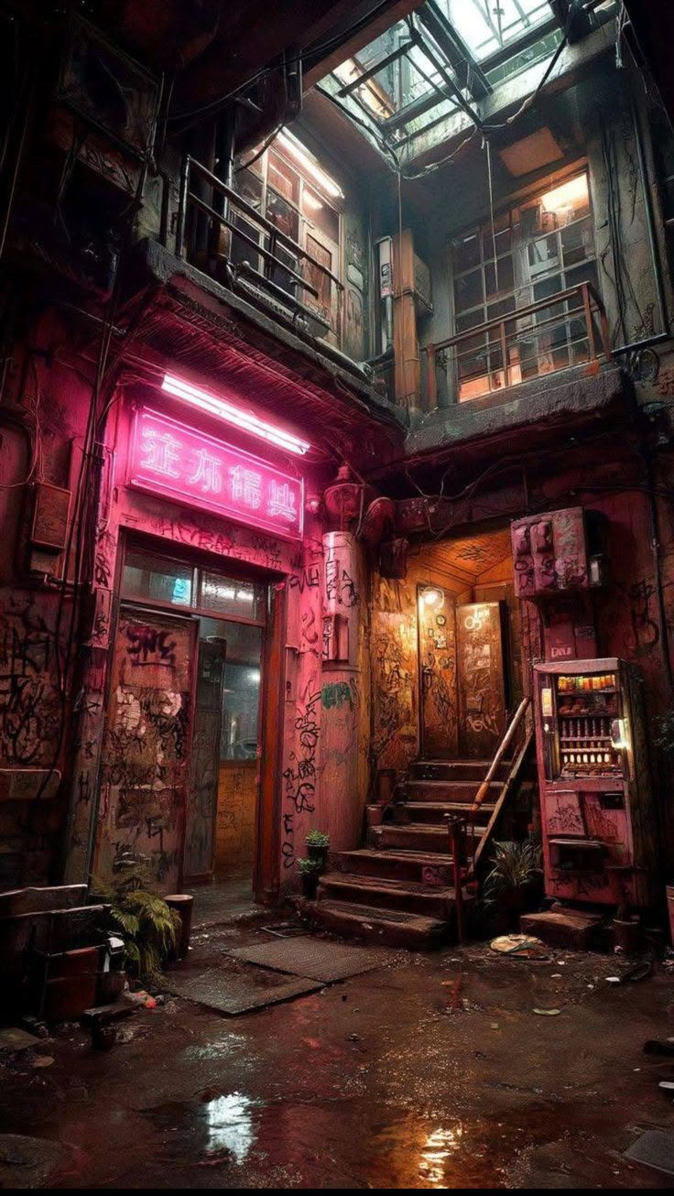
외벽 디테일 설명
1층 벽면과 옥상에 간판 설치
광고 및 빌라 이름 각인
1층 간판 : 싼 보험, 마트 식재료 할인 등등 광고
옥상 : 빌라 이름
우편함
쓰레기장
LED 간판
LED 간판
LED 간판
간판 레퍼런스

Slide 6
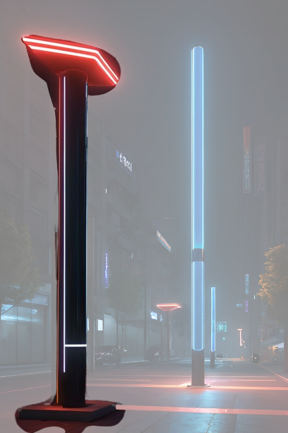
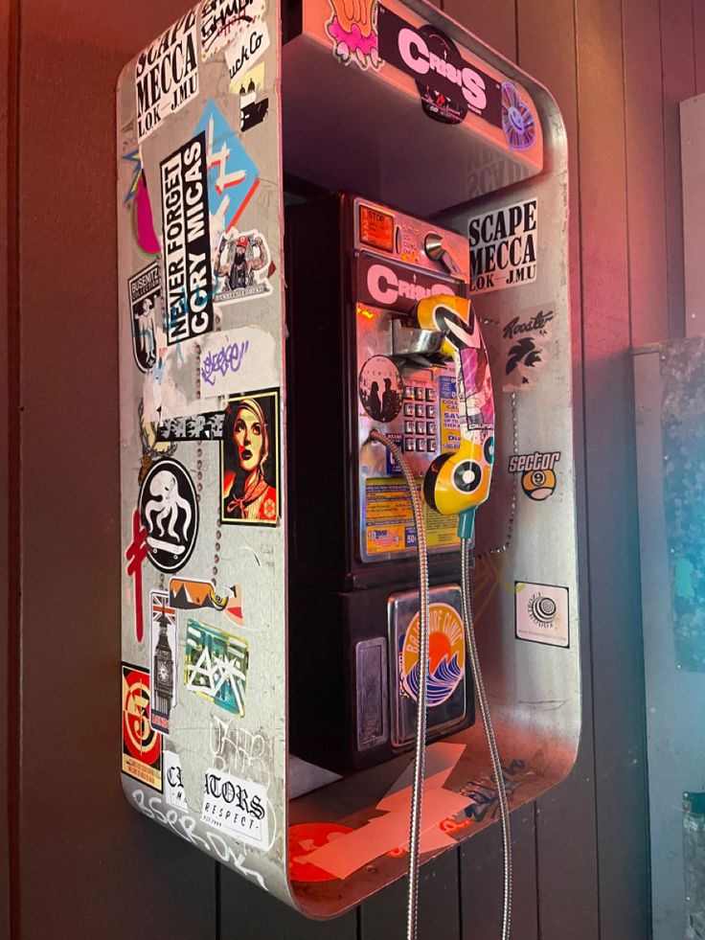
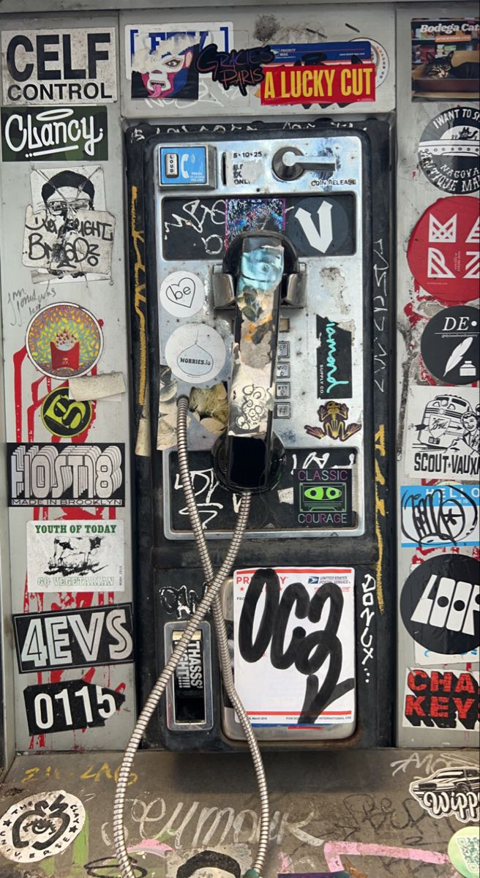
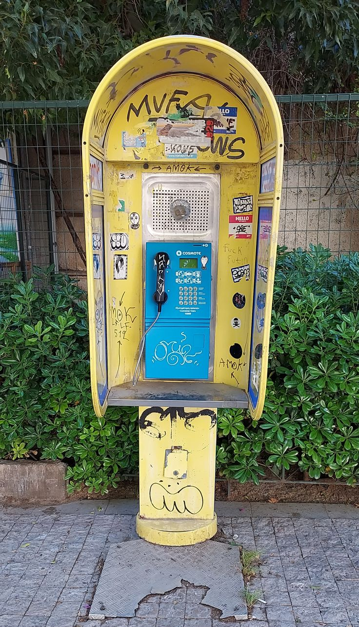
외벽 디테일 설명
LED 간판
기타 오브젝트
오른쪽 벽면쪽 공중 전화기
가로등
LED 간판
LED 간판
간판 레퍼런스

Slide 7
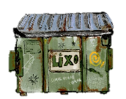
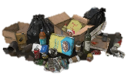

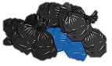
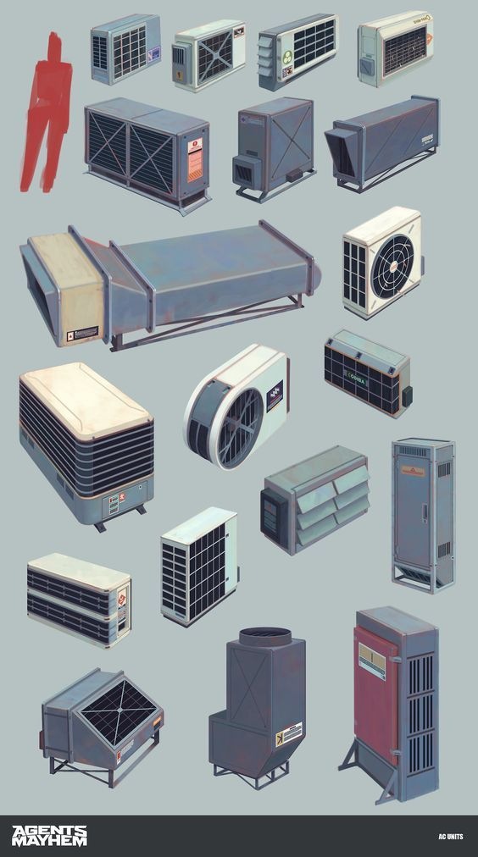
바깥 디테일 설명
루나 : 201호 거주 중
LED 간판
201호
202호
203호
204호
101호
102호
103호
104호
각 호마다 일정한 크기의 테라스, 창문
층마다 공조 설비 설치되어 있음
LED 간판
LED 간판
겉면 디테일 설명
호 | 사는 사람 | 테라스 설명
101호 | 불명 | 광고 종이가 많이 붙여져 있음 금이 간 창문
102호 | 교사집 | 책이 탑처럼 싸여있음
103호 | 서연희네 집 | 철장으로 막혀있음 어린 아이 그림이 창문에 붙여있음
104호 | 여장남자 집 | 스타킹, 여자옷, 가발이 널려져있음
201호 | 루나집 | 깔끔하게 관리됨. 다른 호보다 오브젝트가 없음
202호 | 콘텐츠녀 집 | 바깥을 촬영하고 있는 CCTV와 카메라
203호 | 젊은 신호 부부집 | 항상 커튼이 펼쳐져 있음
204호 | 불명 | 깔끔하게 정리 되어 있음

